Slide 1
MAS ALLA DEL SALON DE CLASES
LOS NUEVOS AMBIENTES DE APRENDIZAJE

Slide 2
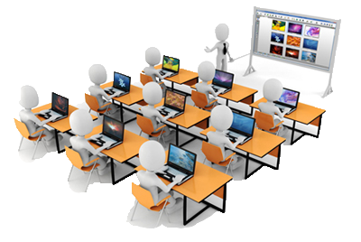
Generalidades
Generación Net
Implicaciones educativas
Diseños Didácticos
Enfoque AEI
Nuevos Ambientes

Slide 3
UTILIDAD DE LAS TIC
La Generaciòn Net, son tecnófilos……
Adaptación a la Tic….
Nuevas tecnologías aplicadas en el aprendizaje…..
Novedoso , amigabilidad…..
Uso adecuado y controlados …..
Publicidad negativa………

Slide 4
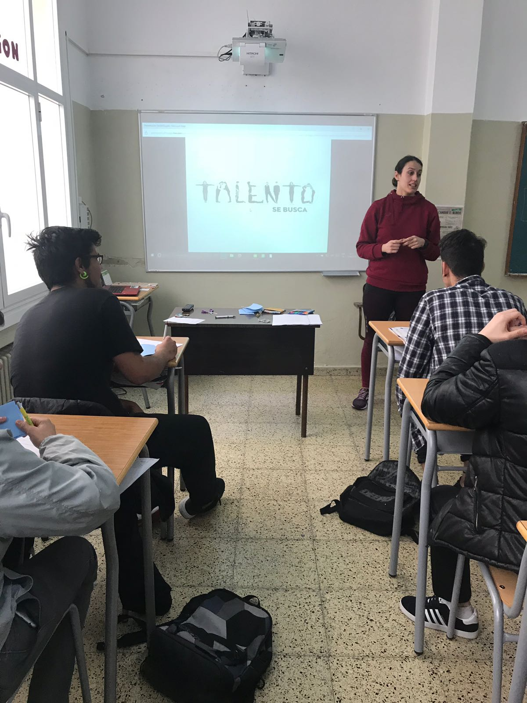
Implicaciones Educativas
  EXISTEN BARRERAS : FAMILIA Y EDUCADORES
  UNA NUEVA FORMA DE APRENDER
  INVERSION ESTATAL
  EMPLEO PEDAGOGICO
Esta foto de Autor desconocido está bajo licencia CC BY-SA

Slide 5
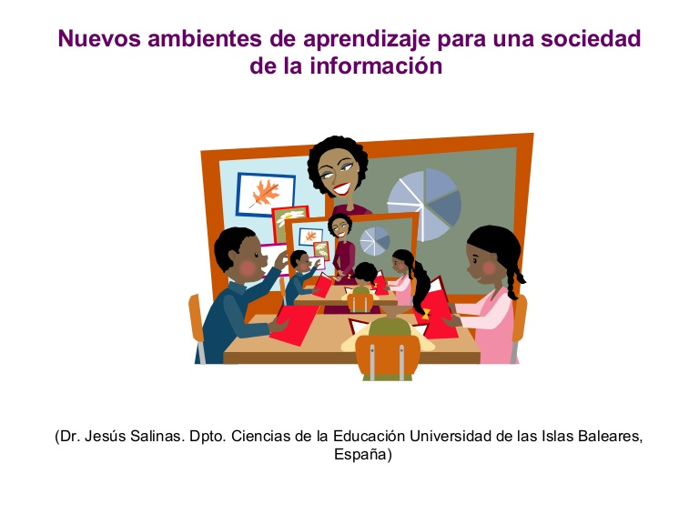
NUEVOS AMBIENTES DE APRENDIZAJES
PROCESO DE EMSEÑANZA Y APRENDIZAJE
DISTANCIA Y PRESENCIAL

Slide 6
ENFOQUE AEI
TRADICIONAL
NOVEDOSO
CONSTITUYE UN RETO
RECHAZO
COMODIDAD
BARRERAS
RECURSOS E INVERSION
CAPACITACION DEL EDUCADOR Y ALUMNO
USO DE LAS TIC
COMUNIDAD IMPLICADA , FAMILIA
TECNOLOGIA ADECUADA Y SELECIONADA
PLANES DE TRABAJO EN ENSEÑANZA
EVITA IMPROVISAR

Slide 7
DISEÑO DIDACTICO
EMPLEO DE TIC
EDUCADORES Y ALUMNO CAPACITADOS
PLANERS ESTRUCTURADOS
FLEXIBLE
EXCELENTE TECOLOGIA

Slide 8
CONCLUSION
Se constituye en una habilidad, requiere control y uso adecuado así evitaremos usos inadecuado.
Los padres e hijos en esta sociedad son Nativos tecnológicos.
Requiere inversión estatal y cambio en los planes educativos
Se enfatizan los retos, en el uso de las TIC en la educación .
Las barreras de Enfoque entre lo tradicional y lo actual.

